Slide 1
Informationspjece til gruppeforløb for forældre
Læringsforløb for unge med autisme
INDSÆT Kommunenavn
INDSÆT KOMMUNELOGO

Slide 2


Introduktion til de unges forløb
Introduktion til de unges forløb
Læringsforløbet
Gruppeforløbet
Formålet med læringsforløbet for unge med autisme er at støtte de unge i at udvikle deres mestring, sociale kompetencer, praktiske færdigheder og understøtte, at de unge danner netværk og finder rollemodeller i hinanden.
Forløbet varer 16 uger samt et boostermodul efter 2 mdr.
Læringsforløbet indebærer, at:
Vi afdækker den unges drømme og ønsker for fremtiden, og hvad den unge har brug for hjælp til.
Vi sammen med den unge laver en handleplan.
Den unge får en støtteperson, der hjælper i hverdagen.
Den unge deltager i et gruppeforløb, hvor han/hun møder andre unge i samme situation.
Den unges forældre deltager i et gruppeforløb.
Gruppeforløbet giver den unge viden og redskaber til at mestre hverdagen og opnå de ønsker, som den unge har for fremtiden. Gruppeforløbet har fokus på en række temaer, herunder: Socialt samspil, kommunikation, sociale og praktiske færdigheder, selvforståelse samt uddannelse, job og fritid.
I gruppeforløbet møder de unge andre i samme situation som dem selv. Inden gruppeforløbet starter, mødes den unge også med gruppevejlederen, evt. sammen med den unges støtteperson, så den unge er godt informeret godt om gruppeforløbet.
Gruppeforløbet består af ni moduler.
Velkommen
Samtale
Forstå mig selv og andre
Konflikter
Uddannelse og job
Fritid, venskaber og kærester
Flytte hjemmefra
Afslutning
Booster (efter 2 mdr.)

Slide 3
Introduktion til gruppeforløbet til forældre
Gruppeforløb for forældre
Gruppeforløbet til forældre har til formål at klæde forældre til unge med autisme på til at støtte deres børn i overgangen til voksenlivet.
Forløbet er et understøttende element i indsatsen til unge med autisme. Gennem forløbet formidles viden og redskaber til forældrene om de unges overgang til voksentilværelsen, og forældrene får mulighed for at udveksle erfaringer på tværs.
Gruppeforløbet giver derfor forældrene viden om og redskaber til at støtte de unge i at mestre hverdagslivet selv, herunder praktiske opgaver.
Hensigten er også at skabe netværk på tværs af forældrene og skabe en ramme for, at de kan dele erfaringer, succeshistorier og udfordringer.
Forløbet for forældrene varer 16 uger samt et boostermodul efter 2 mdr. Forløbet starter med en indledende samtale mellem gruppevejleder og forældre samt ugentlige gruppesessioner af 2 timers varighed, der løber parallelt med de unges gruppeforløb. Der er refleksionsspørgsmål og hjemmeøvelser mellem hver gruppesession.
Gruppeforløbet for forældre har fokus på en række temaer, herunder: Ungdomsliv med autisme, kommunikation, problemløsning. sociale fællesskaber og mestring af hverdagen.
Gruppeforløbet består af syv moduler:
Velkommen
Udviklingsprofil
Andre følger af autisme
Anerkendende tilgang
Konflikthåndtering
De unges deltagelse i fællesskaber
Rettigheder og muligheder for støtte
Afslutning
Booster (efter 2 mdr.)

Slide 4
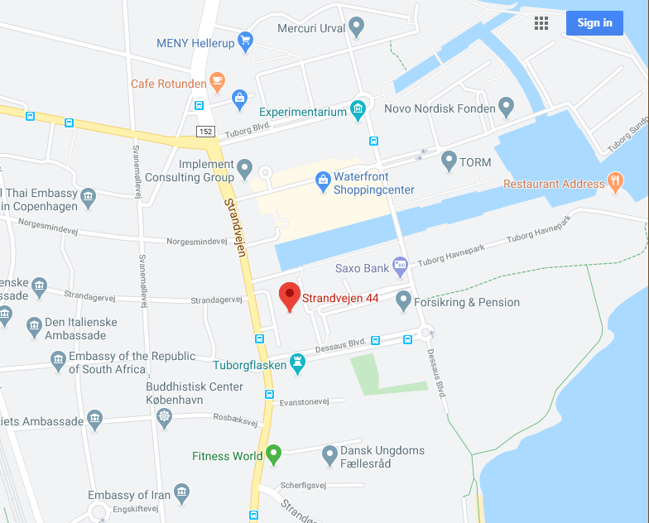
Vi glæder os til at se dig i gruppen!
Vi mødes:
Adresse: XXX
Dag
Kl. XXXX
Kontakt os:
Telefon: XXX
Mail: XXXX
Personlig henvendelse:
Mandag-Onsdag kl. xxx
Torsdag kl. xx
INDSÆT BILLEDE AF KORT, DER VISER, HVOR GRUPPEFORLØBET FOREGÅR
Indsæt billede
Indsæt billede
Navn: XXXX
Gruppevejleder
Navn: XXXX
Gruppevejleder

